Slide 1
স্বাগতম

Slide 2
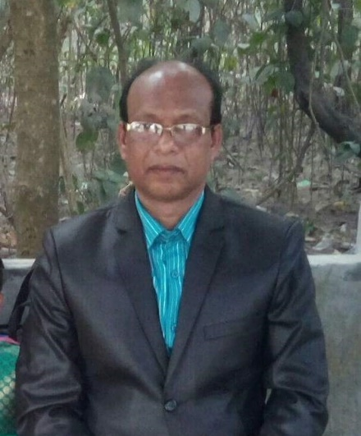
শিক্ষক পরিচিতি
ধীমান কুমার বিশ্বাস
সহকারী শিক্ষক
ফলিয়া সহদেব মাধ্যমিক বিদ্যালয়
শৈলকূপা,ঝিনাইদহ

Slide 3
শ্রেণি পরিচিতি
শ্রেণিঃ সপ্তম
বিষয়ঃ হিন্দুধর্ম ও নৈতিক শিক্ষা
অধ্যায়ঃ প্রথম
পাঠঃ ২ ও ৩
সময়ঃ 50 মিনিট

Slide 4
শিখনফল
এই পাঠ শেষে শিক্ষার্থীরা …
কে এই পৃথিবী সৃষ্টি করেছেন তা বলতে পারবে।
ঈশ্বর কেন পৃথিবীতে অবতীর্ন হন তা বলতে পারবে।
ঈশ্বরের নিরাকার ও সাকার রূপ বলতে কী বুঝায় তা ব্যাখ্যা করতে পারবে।
সব সাকার রূপ একই ঈশ্বরের বিভিন্ন প্রকাশ-উক্তিটির তাৎপর্য বিশ্লেষণ করতে পারবে।

Slide 5
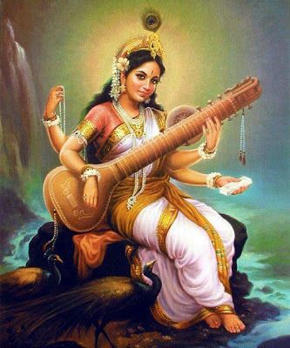
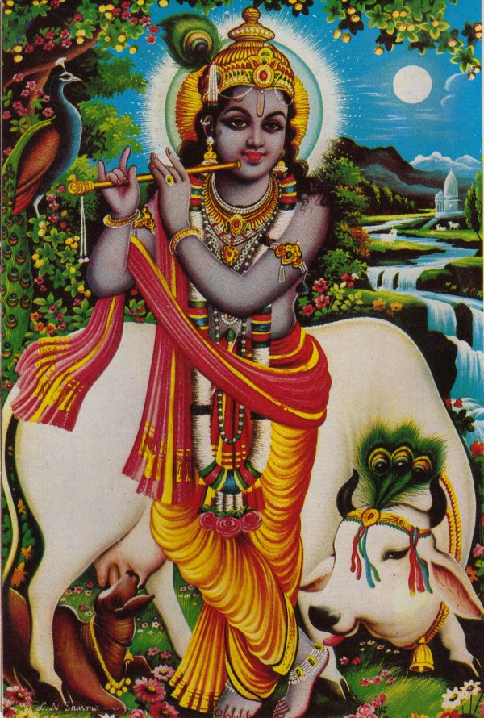
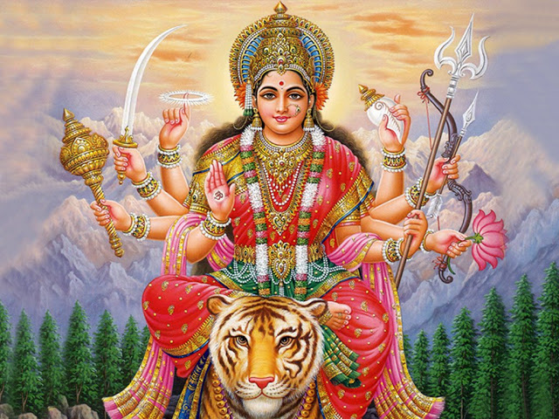
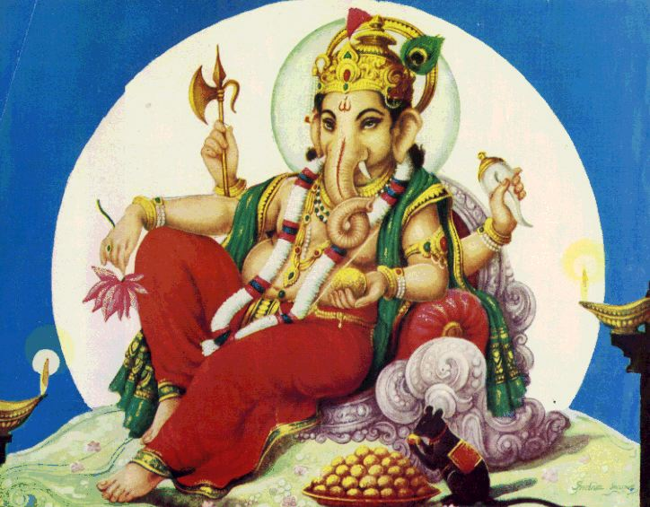
এগুলো কিসের ছবি?

Slide 6
আজকের পাঠ
ঈশ্বরের স্বরূপ

Slide 7
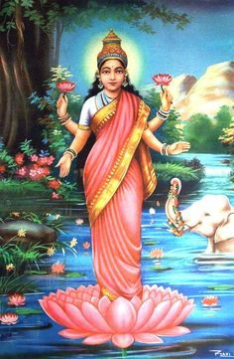
লক্ষ্মী
শ্রীকৃষ্ণ

Slide 8
জোড়ায় কাজ
দ্বাপর যুগে শ্রীকৃষ্ণ কেন অবতার রূপে অবতীর্ণ হয়েছিলেন?
ঈশ্বরের নিরাকার রূপকে কি বলা হয়?

Slide 9
দলীয় কাজ
সব সাকার রূপ একই ঈশ্বরের বিভিন্ন প্রকাশ-উক্তিটির তাৎপর্য বিশ্লেষণ কর।

Slide 10
মূল্যায়ন
অবতার শব্দের অর্থ কি?
সৃষ্টিকর্তাকে কি বলা হয়?
ঈশ্বরের সাকার রূপ কি?

Slide 11
বাড়ীর কাজ
তুমি কিভাবে ঈশ্বরের সাকার রূপ উপাসনা করবে তা যুক্তিসহ ব্যাখ্যা কর।

Slide 12
ধন্যবাদ

